Slide 1
Test statique et révision de code
Claudéric DeRoy

Slide 2
Au menu
Révision de code
Test statique
Pylint
Exercice avec Pylint
Réflexion/conclusion

Slide 3
Révision de code

Slide 4
Révision de code («code review»)
Un peu comme le test statique mais exécutée par un humain
C’est important parce qu’on va probablement en être le sujet ou nous même en faire un jour.

Slide 5
Comment ne pas faire de la bonne révision de code^{[1]}
Donner aucune explication
  La fonction est mal écrite
Ne pas référer à du code précisément
  Plusieurs truc sont mal implémenté
Ne pas offrir de possible piste de solution
  Ça ne fonctionnera pas, on a déjà un problème similaire

Slide 6
Test statique

Slide 7
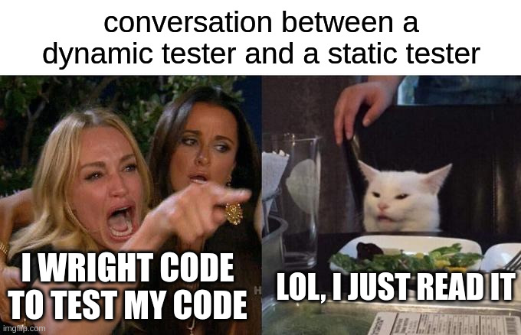
Ce que je pensais des tests statiques

Slide 8
C’est quoi un test statique^{[2]}
Test automatique fait par ordinateur
Aucune exécution du code à tester

Slide 9
Test statique^{[3]}
Surtout pour trouver les “codes puants” («code smell»)
Exemples donnés par Martin Fowler et Kent Beck
  «Duplicated code»
  «Long method»
  «Conditional complexity»
  «Combinatorial explosion»
  «Oddball solution»

Slide 10
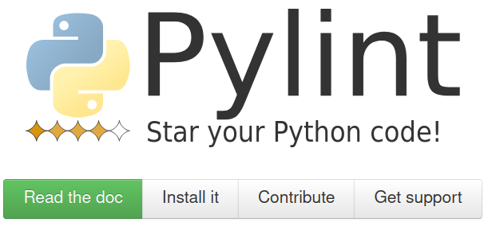
Pylint
Un exemple de test statique est Pylint qui est l’implémentation d’un «lint», mais pour Python.

Slide 11
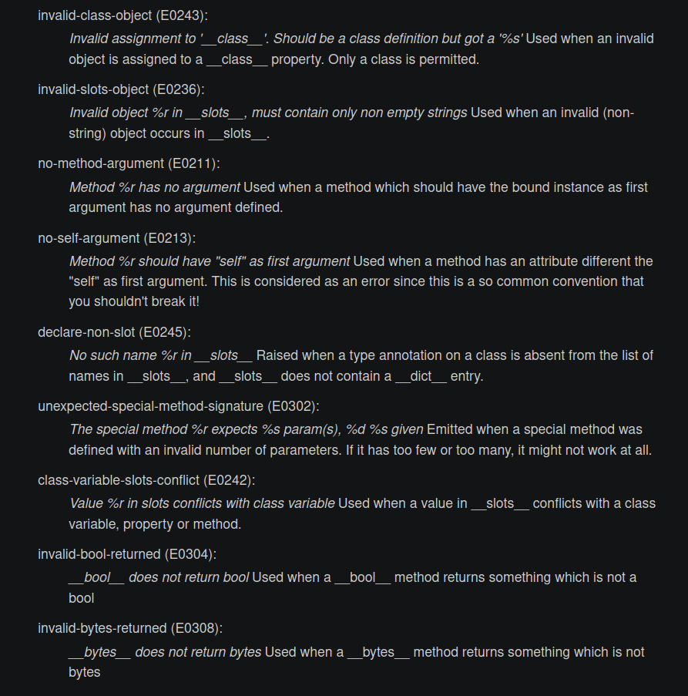
Pylint
Pylint cherche les “codes puants” comme Fowler et Beck les définissent, mais il en cherche plusieurs autres
[4]

Slide 12
Exercices

Slide 13

Ce que je pense des tests statiques
J’aime bien l’analogie du contenant et du contenu pour distinguer les tests unitaires des tests statiques.
logique
structure du code
test unitaire
test statique

Slide 14

Conclusion
Pour continuer avec l’analogie de la tasse à café :
  C’est bien beau d’avoir le meilleur café au monde, mais si on le boit avec une tasse qui rend son appréciation compliquée, c’est moins bon finalement.

Slide 15
Questions?

Slide 16
Références
[1] S. Vessels, “How to review code effectively: A GitHub staff engineer’s philosophy,” The GitHub Blog. Accessed: Oct. 16, 2024. [Online]. Available: https://github.blog/developer-skills/github/how-to-review-code-effectively-a-github-staff-engineers-philosophy/
[2] P. Louridas, “Static code analysis,” IEEE Softw., vol. 23, no. 4, pp. 58–61, Jul. 2006, doi: 10.1109/MS.2006.114.
[3] J. Kerievsky, Refactoring to patterns. in Addison-Wesley signature series. Boston: Addison-Wesley, 2005.
[4] “Pylint features - Pylint 4.0.0-dev0 documentation.” Accessed: Oct. 16, 2024. [Online]. Available: https://pylint.readthedocs.io/en/latest/user_guide/checkers/features.html

